Slide 1
Чем занять ребенка дома
Апрель 2020

Slide 2
Во время карантина дети внезапно перестали ходить в детсады, школы, кружки, встречаться с друзьями и даже гулять, однако им нужно развиваться. Как же заинтересовать ребёнка в домашней изоляции?

Slide 3
В первую очередь родителям стоит следить за тем
дети получали полноценное питание и витамины,
соблюдали распорядок дня,
дышали свежим воздухом (как минимум, регулярно проветривать комнату и следить за чистотой никто не запрещал).
Даже если вы работаете удалённо, находите время от времени полчаса, чтобы посидеть с ребёнком.

Slide 4
Борьба сумо
С помощью папиной футболки и подушек можно устроить сражение. В большую футболку помещаются маленькие дети и мягкие подушки. Чем шире окажутся бойцы в обхвате, тем безопаснее поединок.

Slide 5
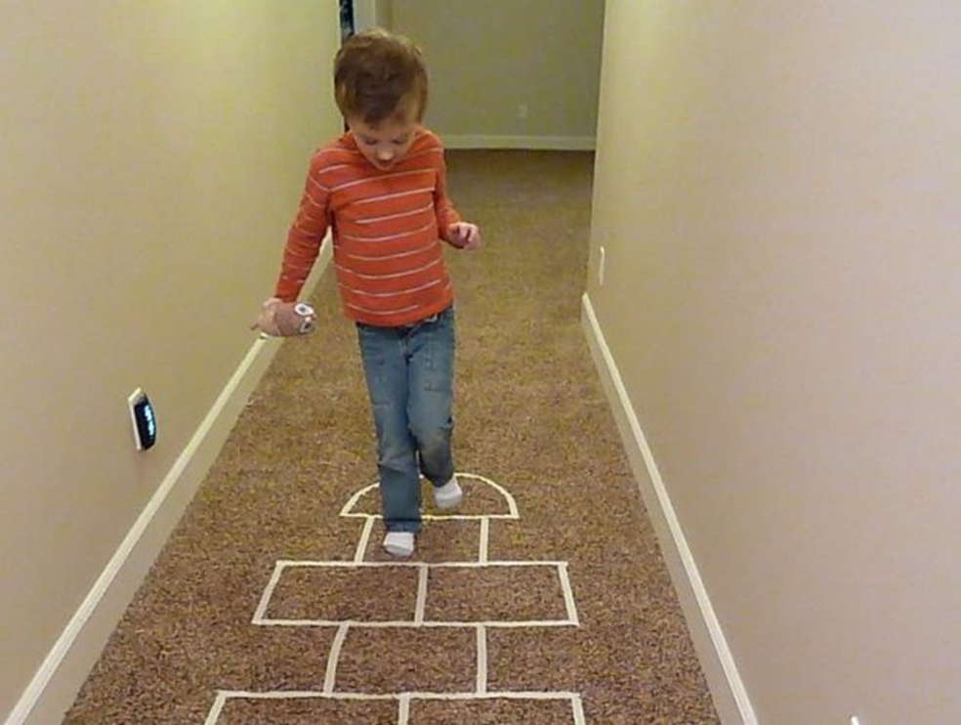
Пластиковые шары и малярный скотч: активные игры дома
Пластиковые шарики и стаканчики можно использовать для активных игр дома. Нанесите малярным скотчем разметку на пол или на ковёр, чтобы определить границы игр. С помощью таких нехитрых средств можно:
сыграть в классики, а пластиковая чашечка выступит в роли шайбы;
нарисовать на полу мишень; выигрывать будет тот, чей шарик закатится ближе к центру;
заменить крестики и нолики на стаканчики или шары разного цвета, чтобы играть на полу;
представить себе гнездо, в котором птица защищает яйца
(стаканчики) от нападения змеи;
устроить соревнования по прыжкам в длину, отмечая рекорды
полосами скотча;
превратиться в канатоходцев, которым нужно обойти всю квартиру,
ни разу не шагнув в сторону от линии.

Slide 6
Альтернатива рогатке из пластикового стаканчика и воздушного шара
Разрежьте пополам пластиковый стаканчик. Хвостик воздушного шарика завяжите узлом, не надувая. Отрежьте широкую часть шарика и натяните половину с хвостиком на стаканчик. У вас в руках — весёлый заменитель рогатки. Положите в стаканчик «пулю» (пластиковый или ватный шарик) и дёрните за хвостик шарика. Можете устраивать чемпионаты по дальности стрельбы.

Slide 7
Прицельная стрельба стеклянными шариками
Стеклянные шарики дают возможность придумать море игр. Возьмите коробку из-под обуви и сделайте несколько полукруглых вырезов с разным радиусом по длинному краю. Переверните коробку вверх дном. У вас получился гараж с разными воротами. Они-то и будут целью для шариков. Поставьте коробку (её можно раскрасить) на стол и постарайтесь прицельно попасть катящимся шариком в самые узкие ворота. Победит тот, у кого больше попаданий.

Slide 8
Рисование без пятен
Если залить немного геля для душа, смешанного с красителями, в прочный герметично закрывающийся пакет, ребёнок сможет рисовать пальцами футуристические картины и не пачкаться!

Slide 9
Научный эксперимент с воздушными шарами
Покажите ребёнку химический эксперимент на кухне. Насыпьте в воздушный шарик ложку соды, а в пустую пластиковую бутылку налейте уксус. Наденьте шарик на горлышко бутылки и плотно закрепите. Постепенно высыпайте соду из шарика в бутылку. Реакция нейтрализации приведёт к выделению большого количества углекислого газа, который надует воздушный шар.

Slide 10
Замороженное яйцо динозавра
Если ребёнок любит динозавров, покажите ему, как древние ящеры вылуплялись из яиц. В воздушный шарик положите фигурку динозавра и залейте её подкрашенной водой, затем отправьте шарик в морозилку. Когда вода замёрзнет, зовите юных палеонтологов. Снимите с яиц «скорлупу» шарика, рассмотрите динозавра в толще льда. Доставать игрушку можно с помощью маленького молотка (только делать это нужно в очках для плавания, чтобы мелкие льдинки не повредили глаза).

Slide 11
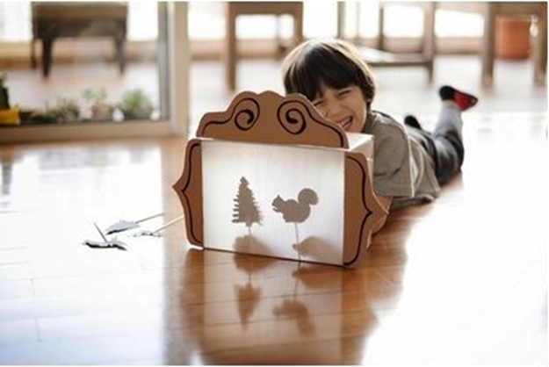
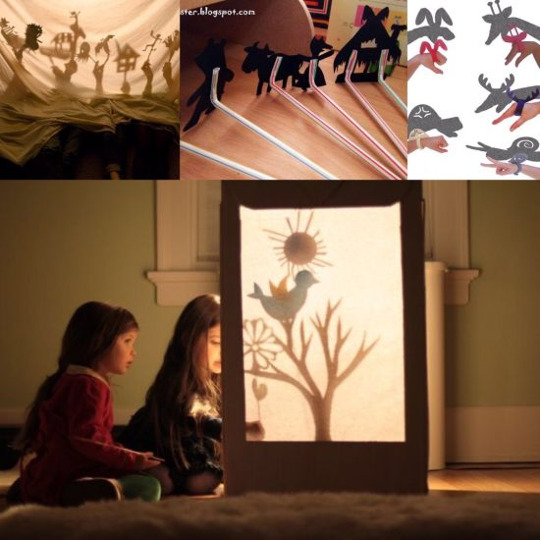
Театр теней
При помощи стены и настольной лампы устройте театр теней. Не огорчайтесь, если в начале изображаемые ваши животные будут непохожи на настоящих. В этой игре главное – не точность, а настроение! Кроме теней можно опробовать и другие игры со светом, например, прозрачные разноцветные пластинки конструктора особенно интересно смотрятся при подсвечивании сзади

Slide 12
Световой стол или бокс
Сделать световой стол или бокс и рисовать на нём, играть, переводить картинки. Для этого подойдёт прозрачный бокс для хранения, а также гирлянда, идеально, если она светодиодная и на батарейках.

Slide 13
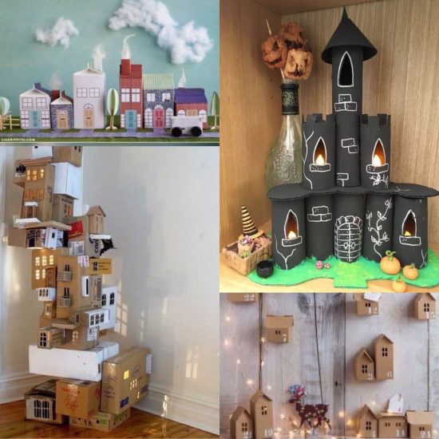
Города из коробок
Строить города из коробок, баночек, бутылочек, картона, бумаги, пластилина, пробок, конструктора и т.д.

Slide 14
Домик для кукол своими руками
Один день делаем — неделю играем! Набор для архитектурного творчества: обувные коробки, скотч, бумага для папье-маше, бумага для скрапбукинга или обои, краски, канцелярский клей, газеты.
Вставьте обувные коробки друг в друга под углом 90 градусов. Из двух коробок получится один угол дома и один этаж. Конструкцию можно делать любой, в зависимости от полёта фантазии. Скрепите коробки между собой скотчем.
Затем весь домик обклейте газетами, а на слой газет приклейте бумагу для папье-маше. На этой основе можно упражняться в создании интерьера. Краски, обои, красивая бумага и даже кусочки линолеума понадобятся для оформления стен, пола и потолка. Расставьте мебель, и кукольный особняк готов.

Slide 15
Обниматься, дуреть, смеяться, шутить, делать друг другу массаж, заплетать косички, делать маникюр.
И всячески проявлять свою любовь!

Slide 16
Будьте здоровы!
Спасибо за внимание!

